Slide 1
10. 통신 다이어그램을 그려봅시다
이 장의 학습 내용
  통신 다이어그램이란?
  통신 다이어그램 적용하기
  활성 객체와 동시성, 동기화 모델링하기
  UML 전체 조직도에 통신 다이어그램이 들어가다.

Slide 2
통신 다이어그램이란?
객체 다이어그램을 확장한 것으로 객체 사이의 연관 관계 뿐만 아니라, 각 객체들이 주고받는 메시지들을 나타낸다.
  객체 다이어그램 - 스크린샷
  통신 다이어그램 - 영화
시퀀스 다이어그램을 통신 다이어그램으로 바꿀 수 있으며, 그 반대도 가능하다.

Slide 3
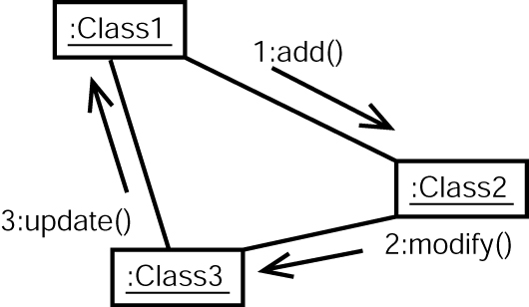
통신 다이어그램의 예
통신 다이어그램을 이루는 기호

Slide 4
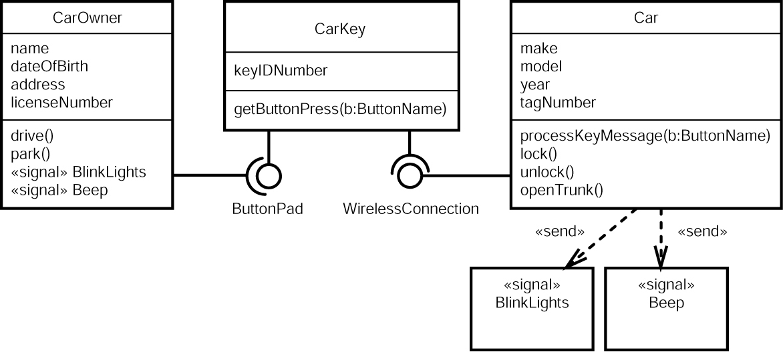
자동차와 자동차 키에 관한 예 (1)
자동차와 자동차 키의 클래스 다이어그램

Slide 5
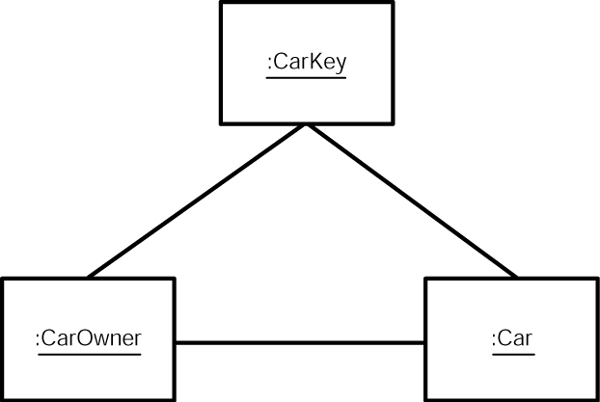
자동차와 자동차 키에 관한 예 (2)
클래스의 인스턴스를 모델링한 객체 다이어그램
통신 다이어그램의 기본 뼈대

Slide 6
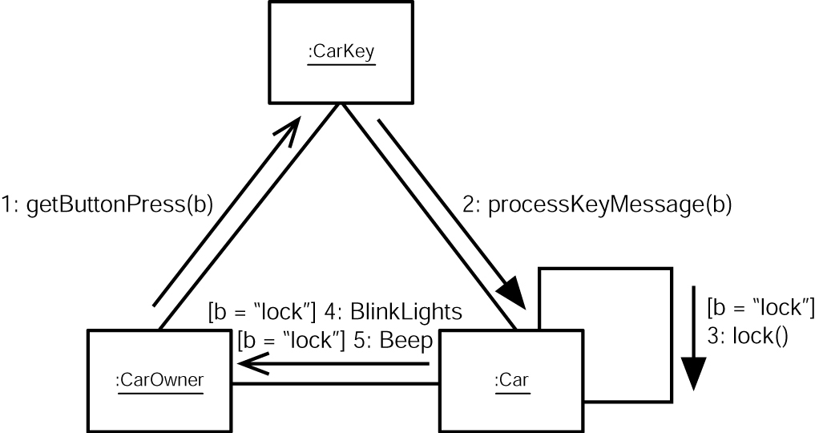
자동차와 자동차 키에 관한 예 (3)
메시지를 추가
객체 사이의 메시지를 모델링한 통신 다이어그램

Slide 7
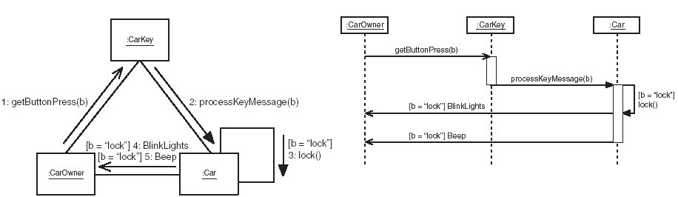
자동차와 자동차 키에 관한 예 (4)
자동차와 자동차 키 예제에 관한 시퀀스 다이어그램과 통신 다이어그램의 모델링

Slide 8
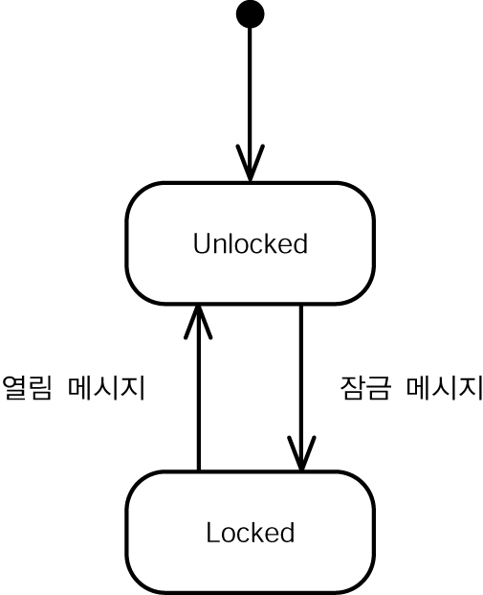
상태 바꾸기와 중첩 메시지 (1)
자동차의 잠김 상태와 열림 상태를 모델링한 것
통신 다이어그램에서도 상태의 변화를 보여줄 수가 있다.

Slide 9
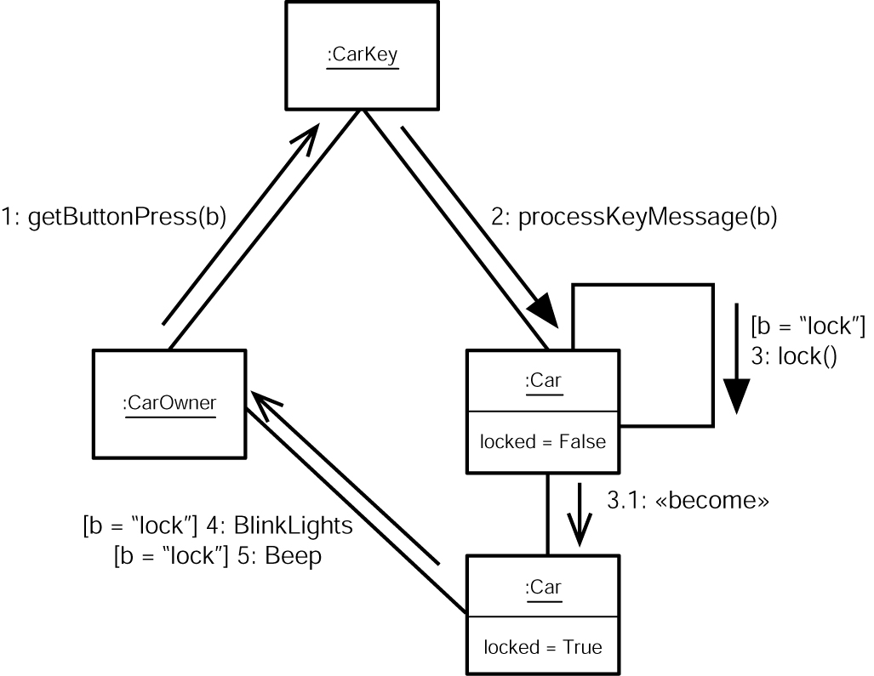
상태 바꾸기와 중첩 메시지 (2)
중첩 메시지 표현법
  중첩될 대상의 메시지 숫자와 똑같은 숫자를 붙여주고 소수점을 붙인 후 중첩되는 메시지의 고유 숫자를 붙여주면 된다.
통신 프로그램에서 상태의 변화를 모델링한 것
중첩 메시지(3.1:«become»)를 눈여겨보길 바란다

Slide 10
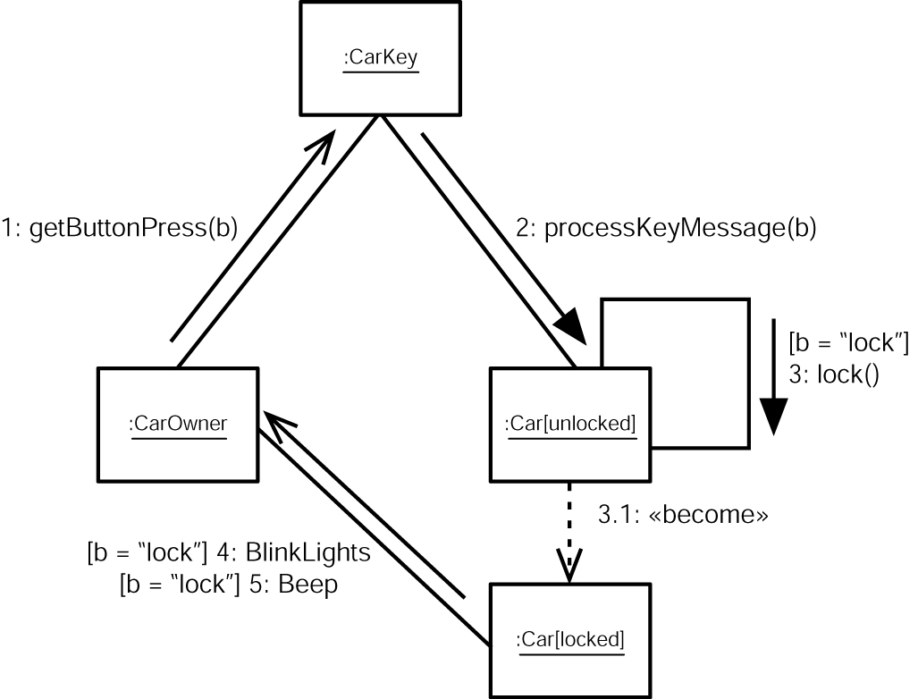
상태 바꾸기와 중첩 메시지 (3)
통신 다이어그램에서 상태 변화를 다른 방법으로 모델링한 것

Slide 11
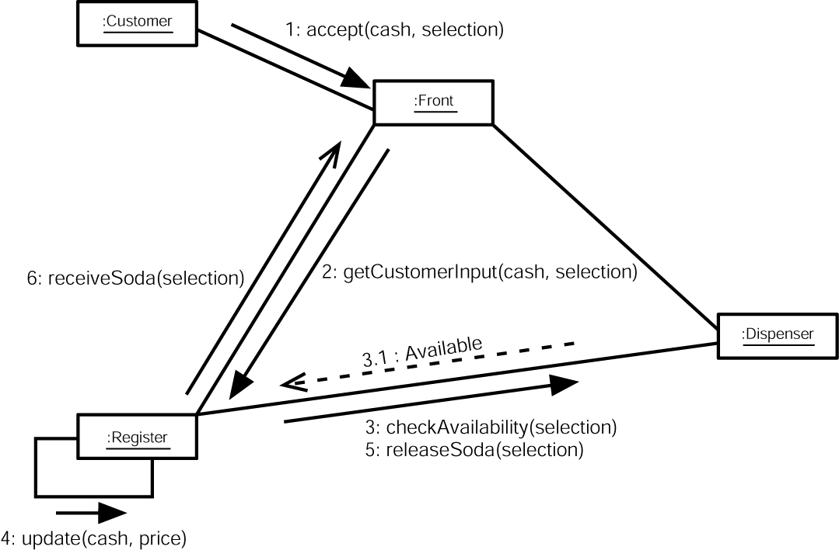
소다 자동 판매기의 예 (1)
“Buy soda” 유스 케이스의 가장 간단한 시나리오를 통신 다이어그램으로 곧 바로 그려본 것

Slide 12
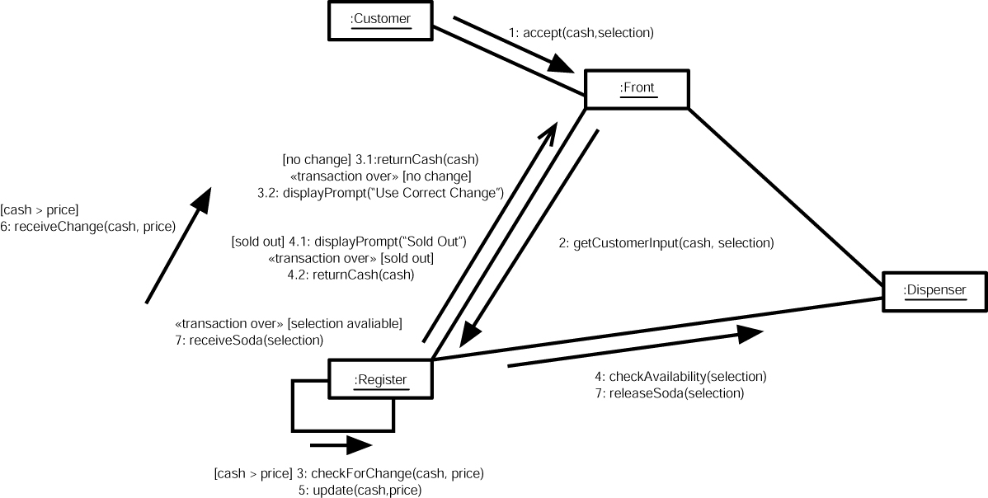
소다 자동 판매기의 예 (2)
소다 자동 판매기의 일반 시퀀스 다이어그램을 통신 다이어그램으로 나타낸 것

Slide 13
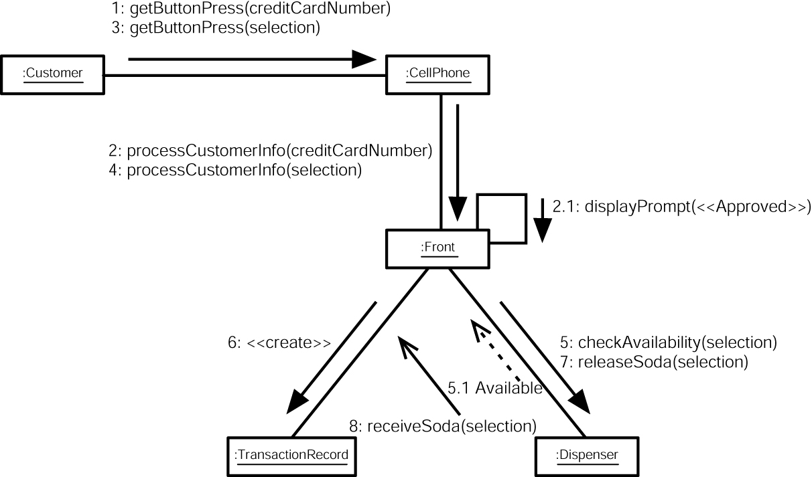
객체의 생성
객체 생성을 모델로 나타내기 위해서 메시지 레이블에 «create»를 넣으면 된다

Slide 14
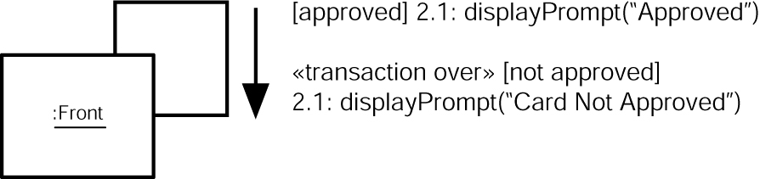
메시지의 번호 매기기
상호 배타적인 전이 조건 메시지에 번호 매기기
전이 조건이 상호 배타적이기 때문에 오직 하나의 경로만 가능할 때는 같은 번호를 매긴다.

Slide 15
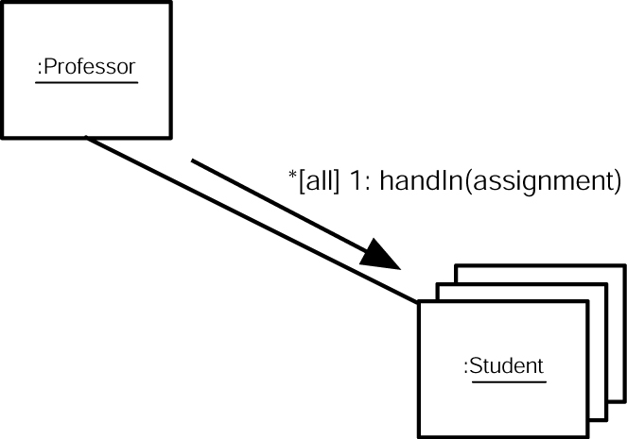
여러 객체로 메시지 전송하기 (1)
동일한 클래스에서 만들어진 여러 개의 객체에 메시지를 보내는 경우
  객체 사각형을 사선 방향으로 쌓는다.
  객체로 전송되는 메시지에는 애스터리스크가 붙은 대괄호 조건문을 붙여준다.

Slide 16
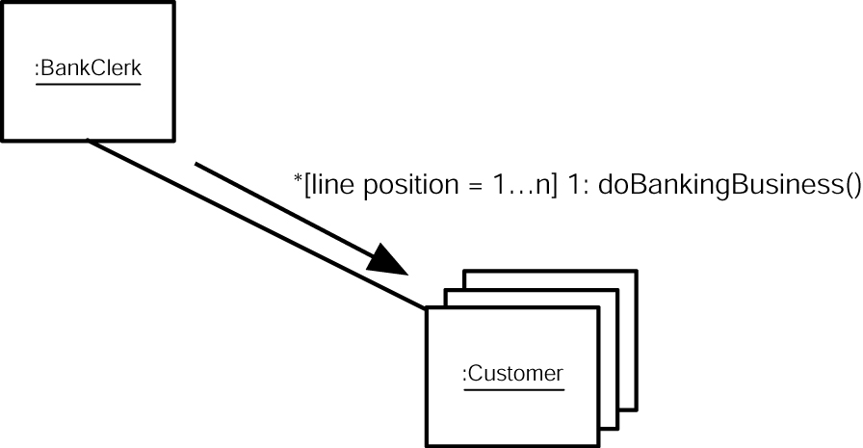
여러 객체로 메시지 전송하기 (2)
메시지를 보내는 순서가 중요한 때
“while” 조건으로 나타낼 수 있다.

Slide 17
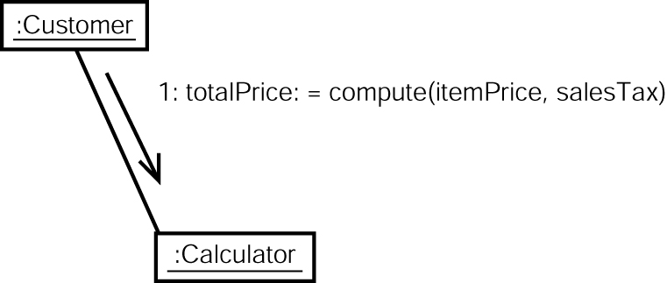
반환된 결과 나타내기
반환되는 결과가 명시된 수식을 가진 통신 다이어그램
메시지-시그너처

Slide 18
활성 객체
활성 객체
  객체간의 교류에 있어서 흐름을 제어하는 특정한 객체
동시성
  시스템 내에서 두 개 이상의 객체가 동시에 작동될 수 있다.

Slide 19
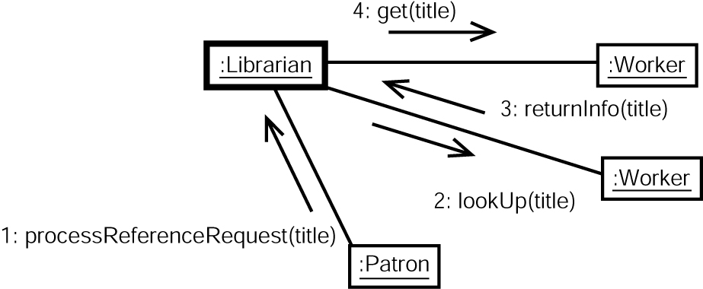
활성 객체의 예
활성 객체는 시퀀스 내의 흐름을 제어하는 객체로써, 두꺼운 경계선으로 된 사각형으로 나타낸다.

Slide 20
동기화
다른 몇 개의 메시지를 받은 후에야 메시지를 전송하는 객체가 있을 수 있다.
이 객체는 다른 메시지들과 자신의 메시지를 “동기화(synchronize)” 해야 한다.

Slide 21
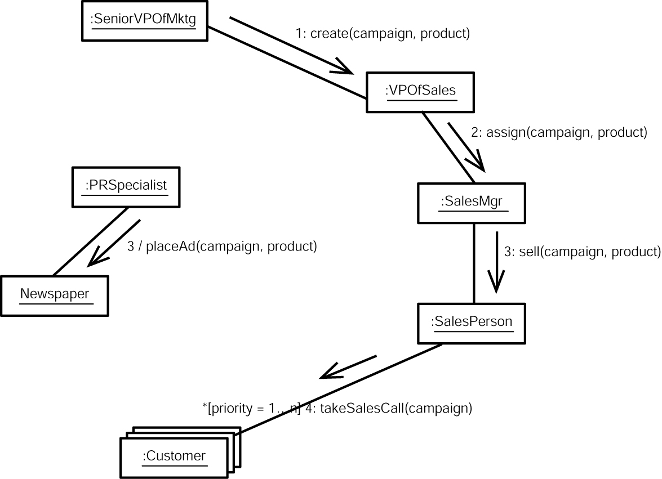
동기화의 예
수석 마케팅 부회장(Senior VP of Marketing)은 판촉 VP(VP of Sales)에게 특정 제품의 캠페인을 만들 것을 요구
판촉 VP는 캠페인을 만들고, 이것을 판촉 관리자(Sales Manager)에게 할당
판촉 관리자는 판매원(Salesperson)에게 이 캠페인에 따라 제품을 팔 것을 요구
판매원은 고객들에게 제품을 구매해 줄 것을 부탁
판촉 VP가 할당을 내리고 판촉 관리자가 지시를 마친 후에(즉, 2단계와 3단계가 끝나면), 회사의 홍보 담당 전문가(Public Relations Specialist)가 지역 신문에 자신들의 캠페인을 광고로 실어줄 것을 요청

Slide 22
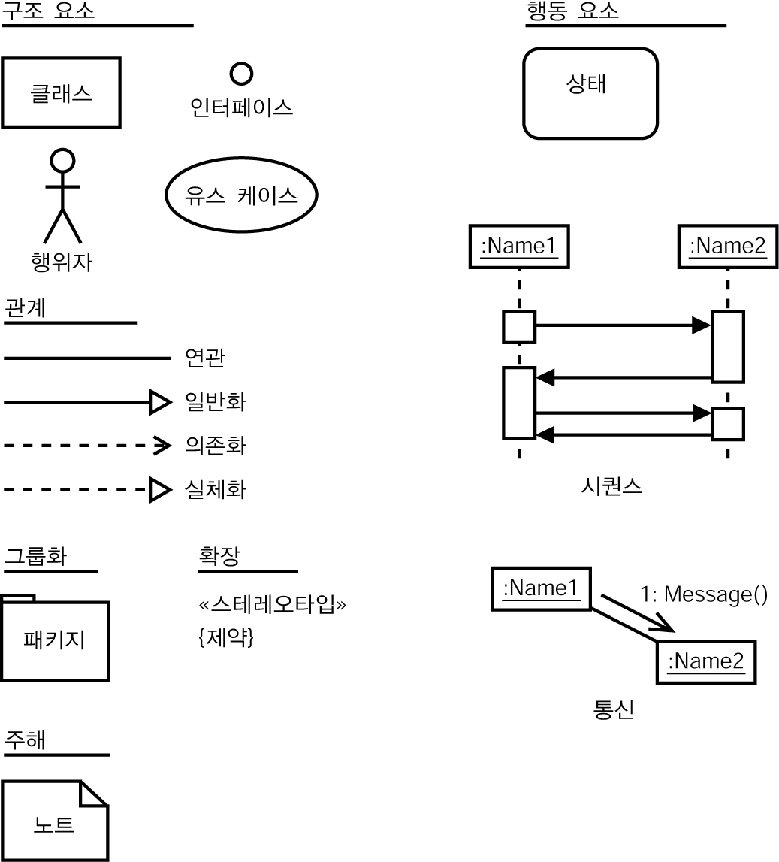
UML의 조직 구성도

